Slide 1


Chào các em học sinh!

Slide 2
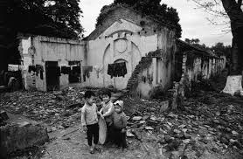
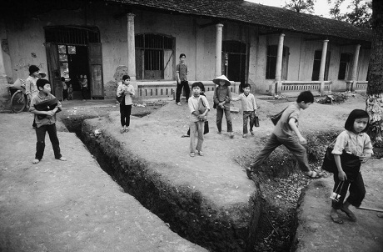

Slide 3
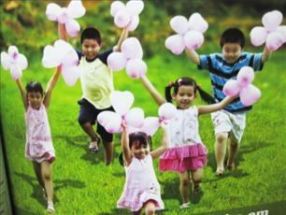
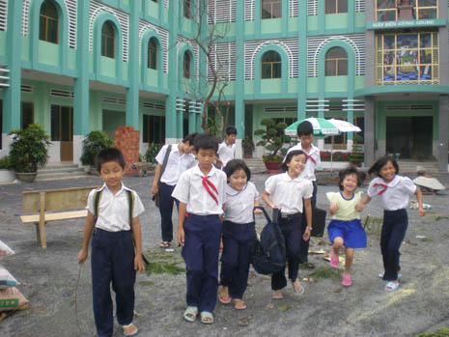

Slide 5
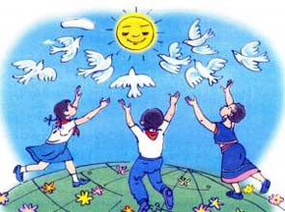

Slide 6
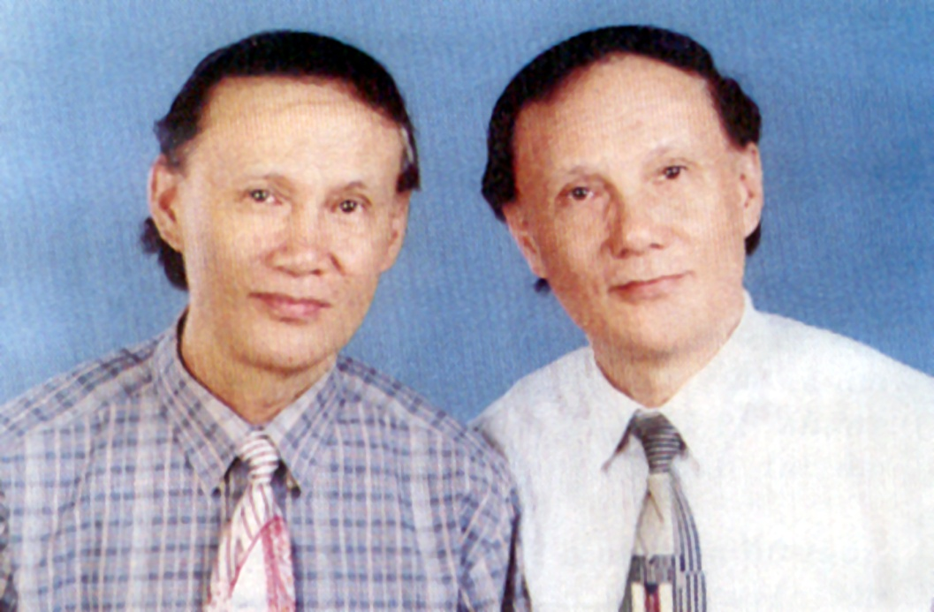
Tiết 9 Học hát: Bài Chúng em cần hòa bình
I.Giới thiệu bài
1.Tác giả
Nhạc sĩ Hoàng Long và Hoàng Lân là anh em sinh đôi ngày 18/6/1942 ở thị xã Sơn Tây (Hà Nội).
Nhạc sĩ Hoàng Long và Hoàng Lân cùng nhau sáng nhiều bài hát dành cho thiếu nhi.
Một số tác phẩm tiêu biểu: Em đi thăm miền Nam, Bác Hồ người cho em tất cả, Từ rừng xanh cháu về thăm lăng Bác, Những bông hoa những lời ca, Đi học về...
Hoàng Long - Hoàng Lân
Năm 1986 Trung Ương ĐoànTNCS Hồ Chí Minh tặng huy chương “Vì thế hệ trẻ” cho hai ông .
Nhạc sĩ Hoàng Long và Hoàng Lân biên soạn cuốn sách âm nhạc đầu tiên trong nhà trường.
Nhạc sĩ Hoàng Long và Hoàng Lân có quan hệ gì
với nhau?

Slide 7
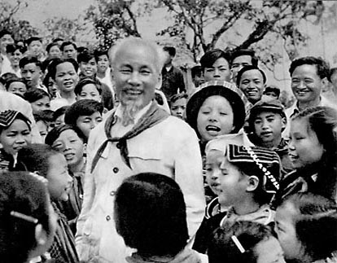
Vì sao chúng ta luôn luôn kính yêu Bác Hồ ?

Slide 8
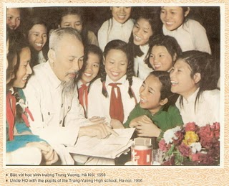
Chủ Tịch Hồ Chí Minh trọn đời phấn đấu, hy sinh vì sự nghiệp giải phóng dân tộc, vì Tổ quốc Việt Nam.Người vẫn luôn quan tâm,chăm sóc, dành nhiều tình cảm cho các em thiếu niên và nhi đồng.

Slide 9
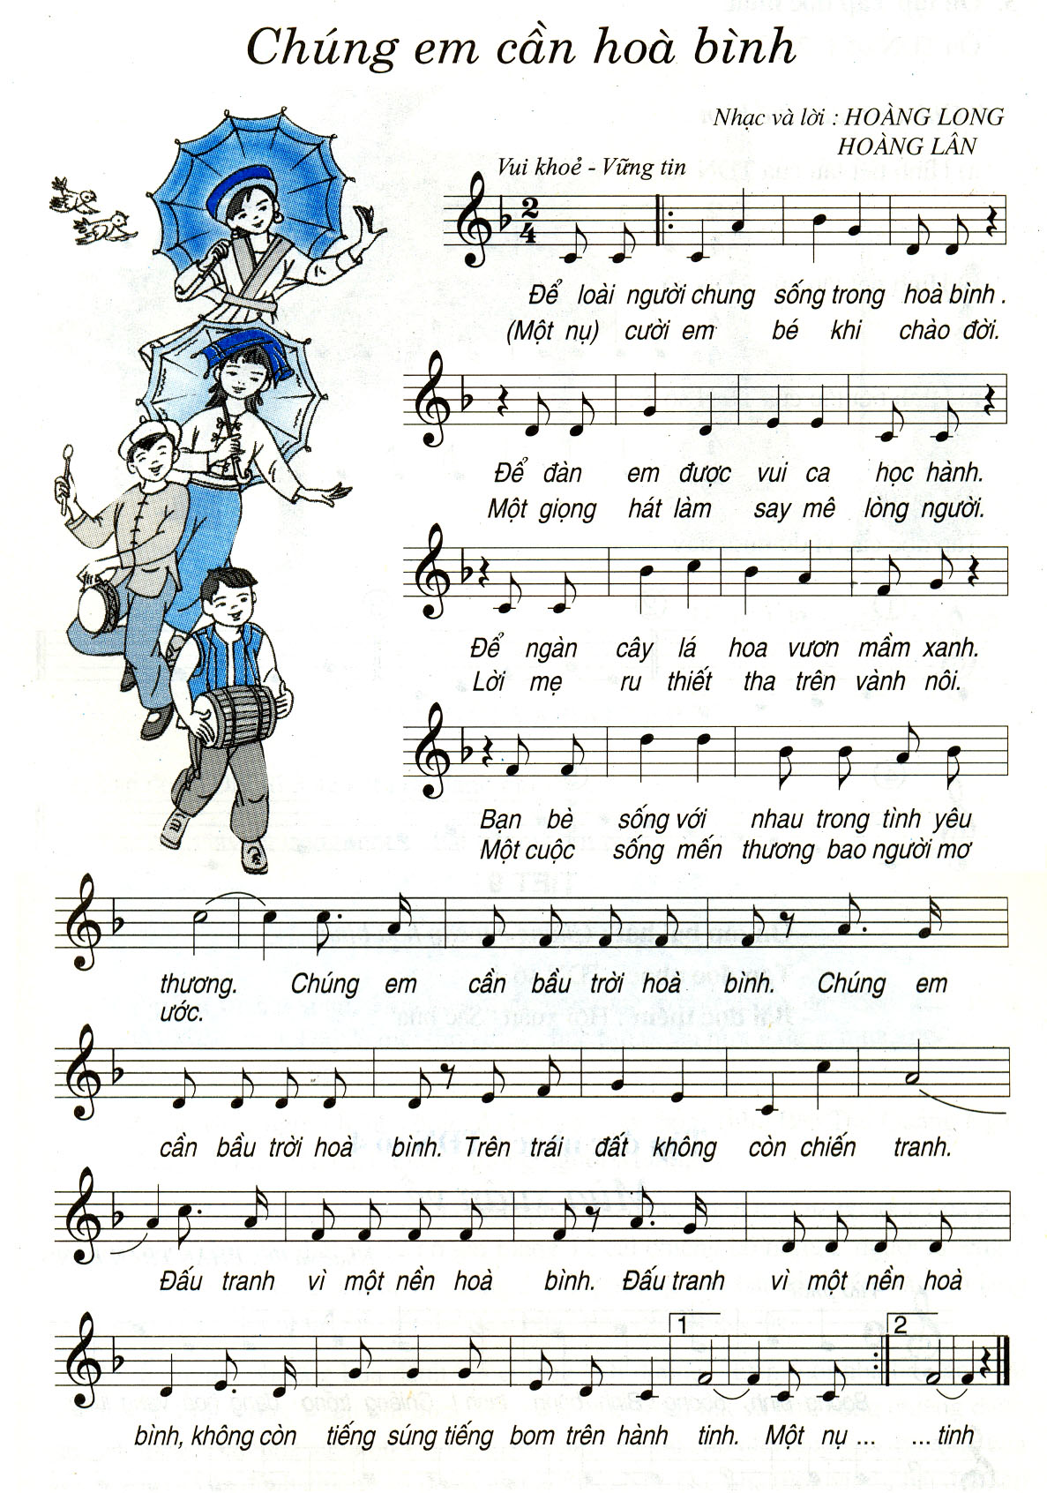
Tiết 9 Học hát: Bài Chúng em cần hòa bình
II.Học hát
*Tìm hiểu bài
Trong bài đã sử dụng những kí hiệu âm nhạc gì?
Bài hát được viết ở nhịp mấy? Nêu ý nghĩa ?

Slide 10
Bài hát có 2 đoạn:
* Đoạn a:
Gồm 4 câu
* Đoạn b:
Gồm 5 câu

Slide 11
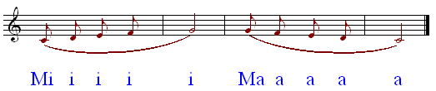
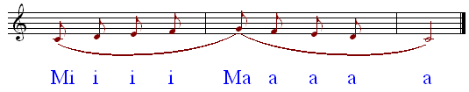
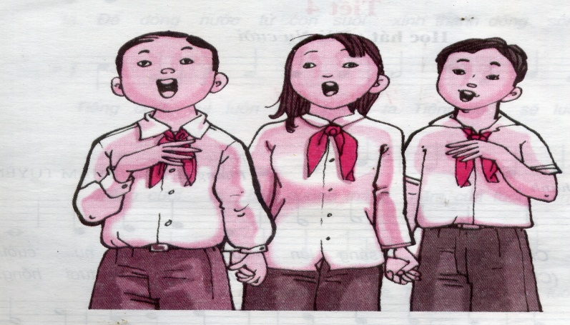

Luyện thanh khởi động giọng
Mẫu 1
Mẫu 2

Slide 12
*Hát cả bài
Hát với tính chất
vui khỏe
vững tin

Slide 13



Ai nhanh hơn!
Có một
ô nhịp đảo phách ở trong bài?
Qua sáng tác hai nhạc sĩ
muốn gởi đến các em thông điệp gì?
Trong bài hát ngân dài nhất là mấy phách ?
A.
ĐÚNG
A
ĐÚNG
B.
SAI
A. Hai phách
B. Ba phách

Slide 14
Bài hát nói lên ước vọng của tuổi thơ mong muốn cuộc sống yên vui đầy tình thân ái.

Slide 15
v

Slide 16

BÀI TẬP VỀ NHÀ
- Học thuộc bài hát Chúng em cần hòa bình, vừa hát vừa đánh nhịp và kết hợp một số động tác phụ họa cho bài hát. Luyện tập biểu diễn theo nhóm tự chọn.
- Xem bài Tập đọc nhạc số 4 “Mùa xuân về”.

Slide 17


Xin chân thành cảm ơn

